Slide 1
Исповедь одного маркетолога, или Как заставить подписчика покупать?
Юлия Суханкина
«220 Вольт»

Slide 2
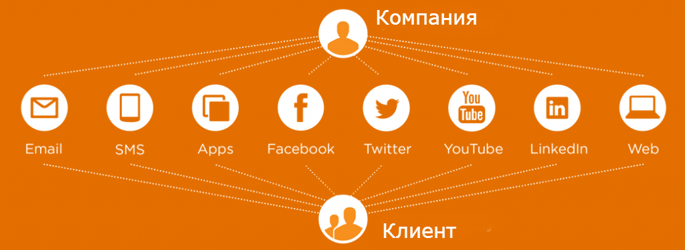
Omni-channel
В концепции Omni-channel e-mail был и остается одним из важных инструментов коммуникации. 11,1% от оборота.

Slide 3
Письма, которые отправляются пользователям:
Что шлём?
Письмо об отложенных товарах
Письмо об успешном оформлении заказа
Письмо о комплектовании заказа
Письмо о необходимости связаться
Письмо с ссылкой на Яндекс.Маркет
Письмо о возможности оставить отзыв в службе качества
Письмо с уникальным торговым предложением

Slide 4
Рецепт успешной рассылки

Slide 5
Шаблон. Рисуем, верстаем, тестируем.
Вёрстка
Адаптивный дизайн
Около 20% пользователей открывают
рассылку с мобильных устройств.

Slide 6
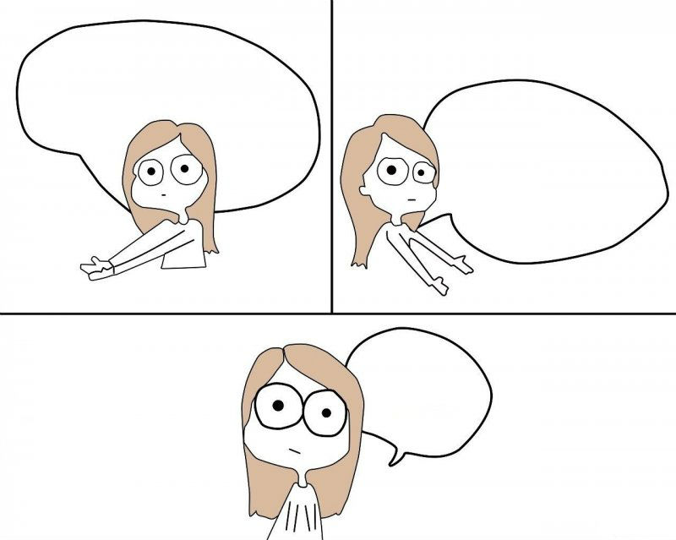
Береги карму смолоду
Сначала ленишься
А потом жалуешься,
что рассылка попала
в спам
Не надо так

Slide 7
Call-to-action
Понятные пользователю call-to-action
Тестируем, тестируем и еще раз тестируем!

Slide 8
Важно
Кнопка отписки
Контент + продающий текст +
актуальное торговое предложение
с хорошей скидкой % = профит
Сервис! Бесплатная доставка,
гарантия, сервисные центры,
круглосуточный колл-центр и т.д.

Slide 9
Ограничивай акции время,
и да пребудет с тобой СИЛА

Slide 11
АБ тестирование заголовков

Slide 12
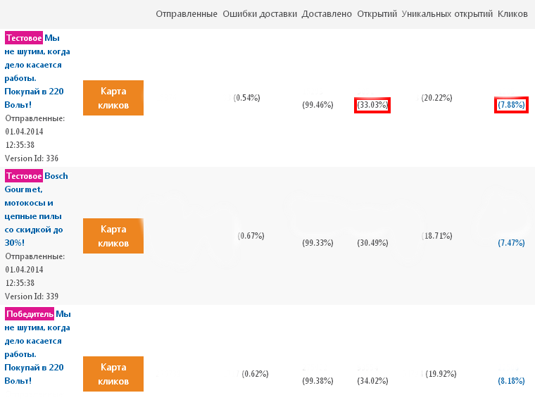
Кейс: Интересный заголовок vs. Скидка

Slide 13
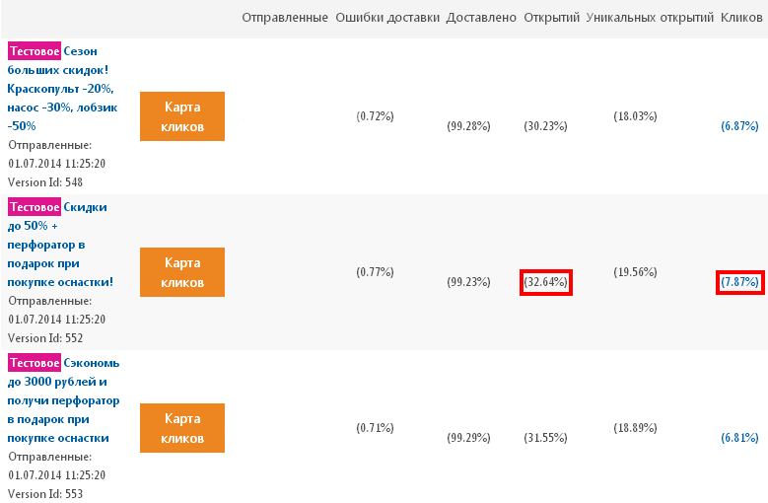
Кейс: Большая скидка и подарок

Slide 14
Что дальше?
Ремаркетинг
Брошенная корзина
Просмотренные товары
Next best offer

Slide 15
Спасибо за внимание!
Юлия Суханкина
«220 Вольт»
sukhankina@220-volt.ru

